Slide 1
БГУИР
Кафедра программного обеспечения информационных технологий
РАВНОМЕРНЫЙ ЗАКОН РАСПРЕДЕЛЕНИЯ И ЕГО ЧИСЛОВЫЕ ХАРАКТЕРИСТИКИ

Slide 2
Непрерывное равномерное распределение
Непрерывное равномерное распределение — в теории вероятностей - распределение случайной вещественной величины, принимающей значения, принадлежащие интервалу [a, b], характеризующееся тем, что плотность вероятности на этом интервале постоянна.

Slide 3
Определение
Говорят, что случайная величина имеет непрерывное равномерное распределение на отрезке [a,b], где a,b ∈ R, если её плотность fx(X) имеет вид:

Slide 4
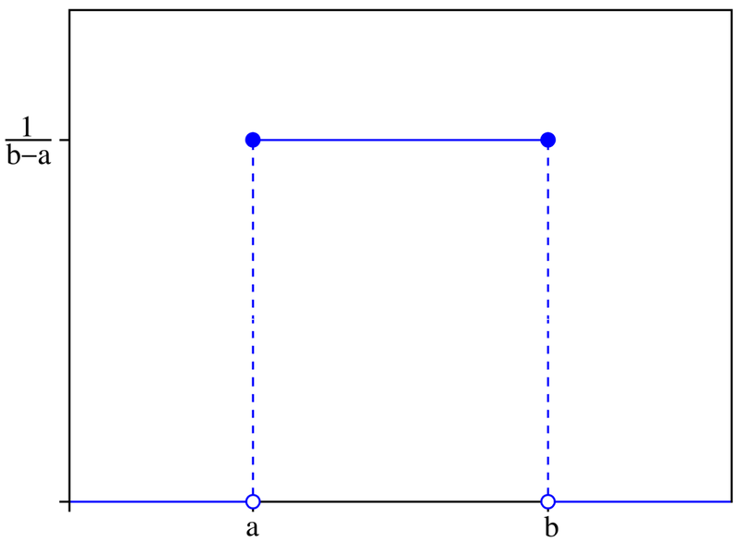
Плотность вероятности

Slide 5
Определение
.
Пишут: .
Иногда значения плотности в граничных точках x=a и x=b меняют на другие, например 0 или 1/2(b-a). Так как интеграл Лебега от плотности не зависит от поведения последней на множествах меры нуль, эти вариации не влияют на вычисления связанных с этим распределением вероятностей.

Slide 6
Функция распределения
Интегрируя определённую выше плотность, получаем:
Так как плотность равномерного распределения разрывна в граничных точках отрезка [a,b], то функция распределения в этих точках не является дифференцируемой. В остальных точках справедливо стандартное равенство:

Slide 7
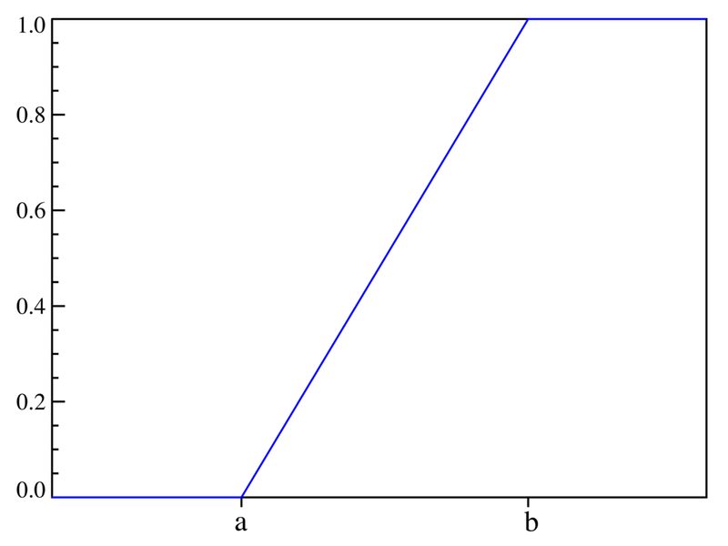
Функция распределения

Slide 8
Производящая функция моментов
Простым интегрированием получаем производящую функцию моментов:
откуда находим все интересующие моменты непрерывного равномерного распределения:

Slide 9
Стандартное равномерное распределение
Если a = 0 и b = 1, то есть , то такое непрерывное равномерное распределение называют стандартным.
Имеет место элементарное утверждение:
Если случайная величина и , то

Slide 10
Стандартное равномерное распределение
Таким образом, имея генератор случайной выборки из стандартного непрерывного равномерного распределения, легко построить генератор выборки любого непрерывного равномерного распределения.
Более того, имея такой генератор и зная функцию обратную к функции распределения случайной величины, можно построить генератор выборки любого непрерывного распределения (не обязательно равномерного) с помощью метода обратного преобразования. Поэтому стандартно равномерно распределённые случайные величины иногда называют базовыми случайными величинами.

